Slide 1

Kmit’l
Campus
Network

Slide 2
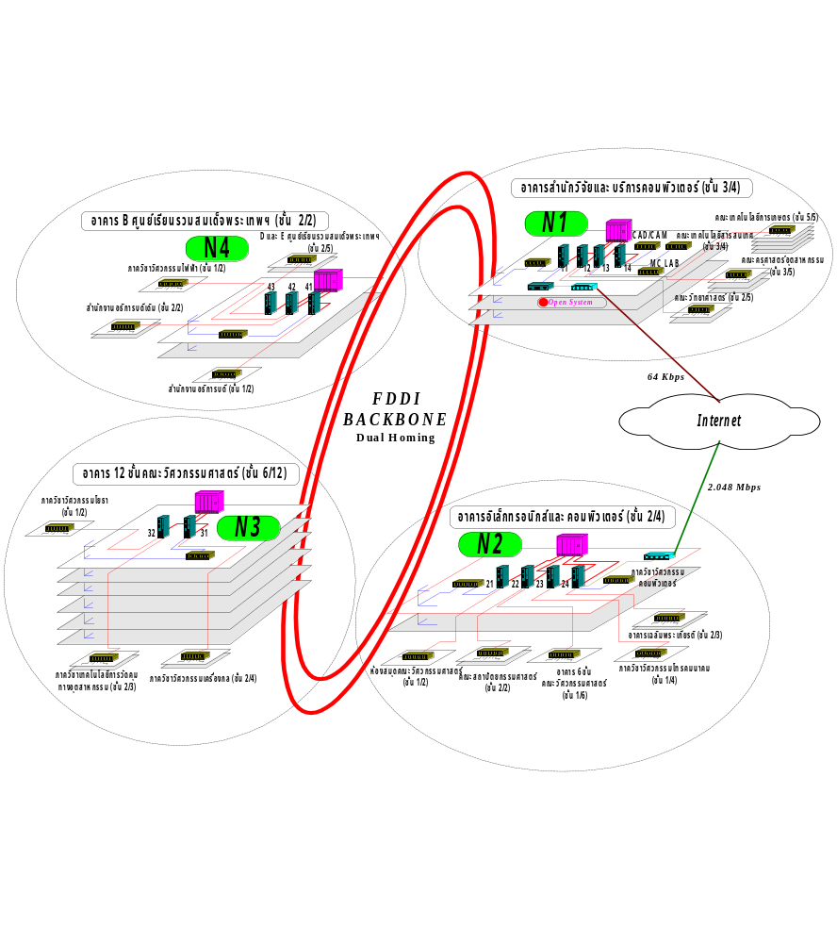
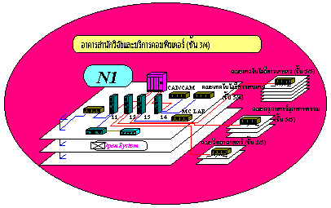
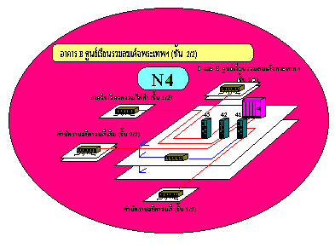
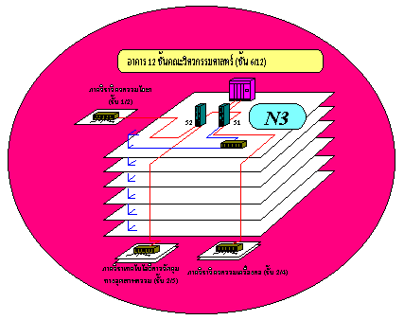

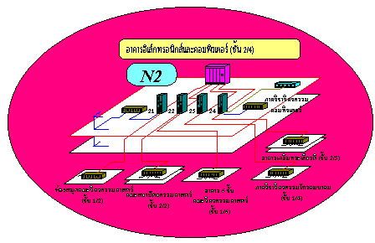

KMIT’L Campus Network

Slide 3

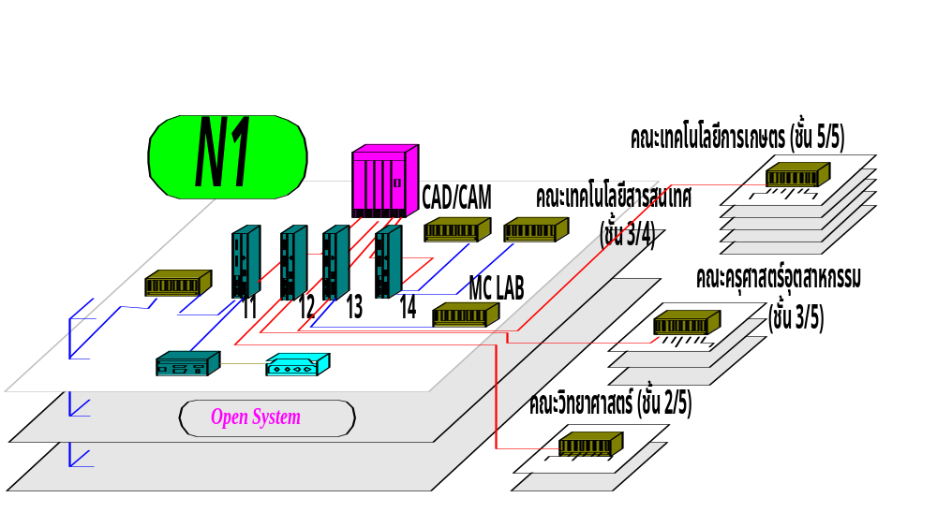


















.

Slide 4

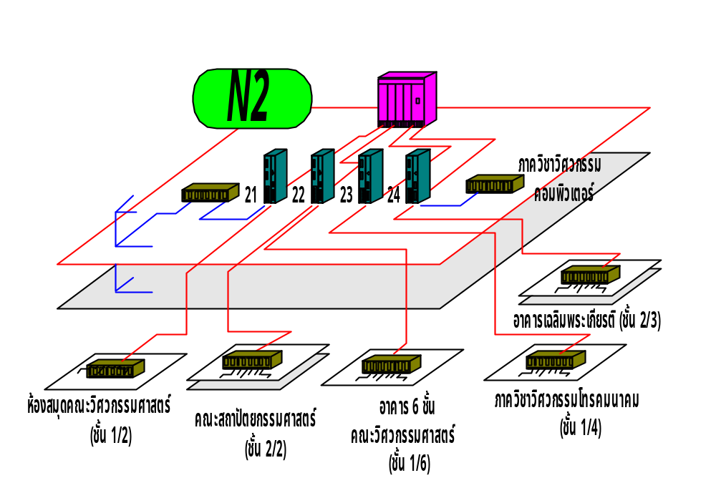


















.

Slide 5
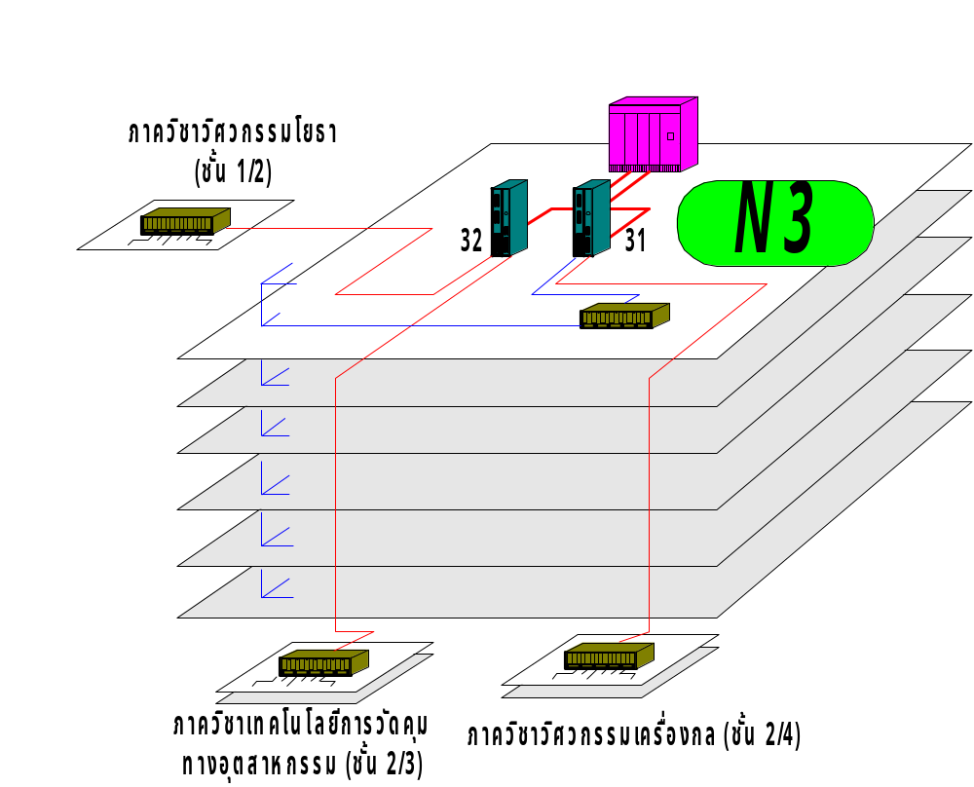




อาคาร 12 ชั้น คณะวิศวกรรมศาสตร์ (ชั้น 6)

Slide 6
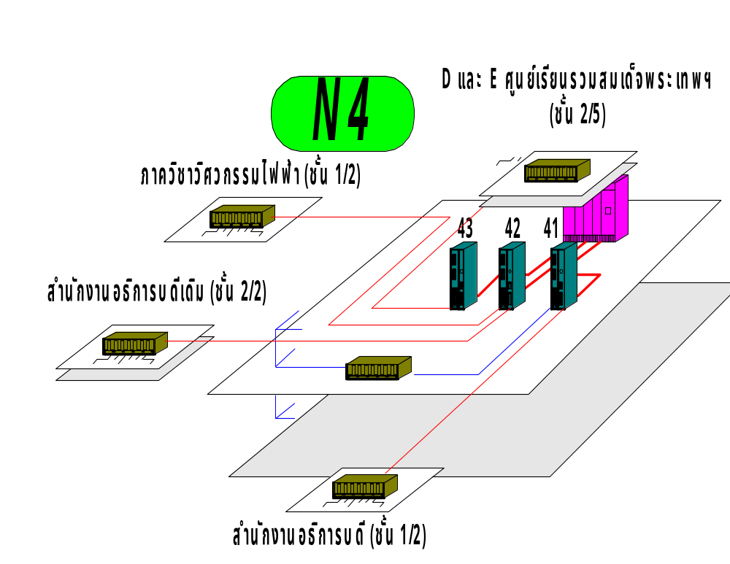







อาคาร B ศูนย์เรียนรวมสมเด็จพระเทพ ฯ (ชั้น 2)

Slide 7
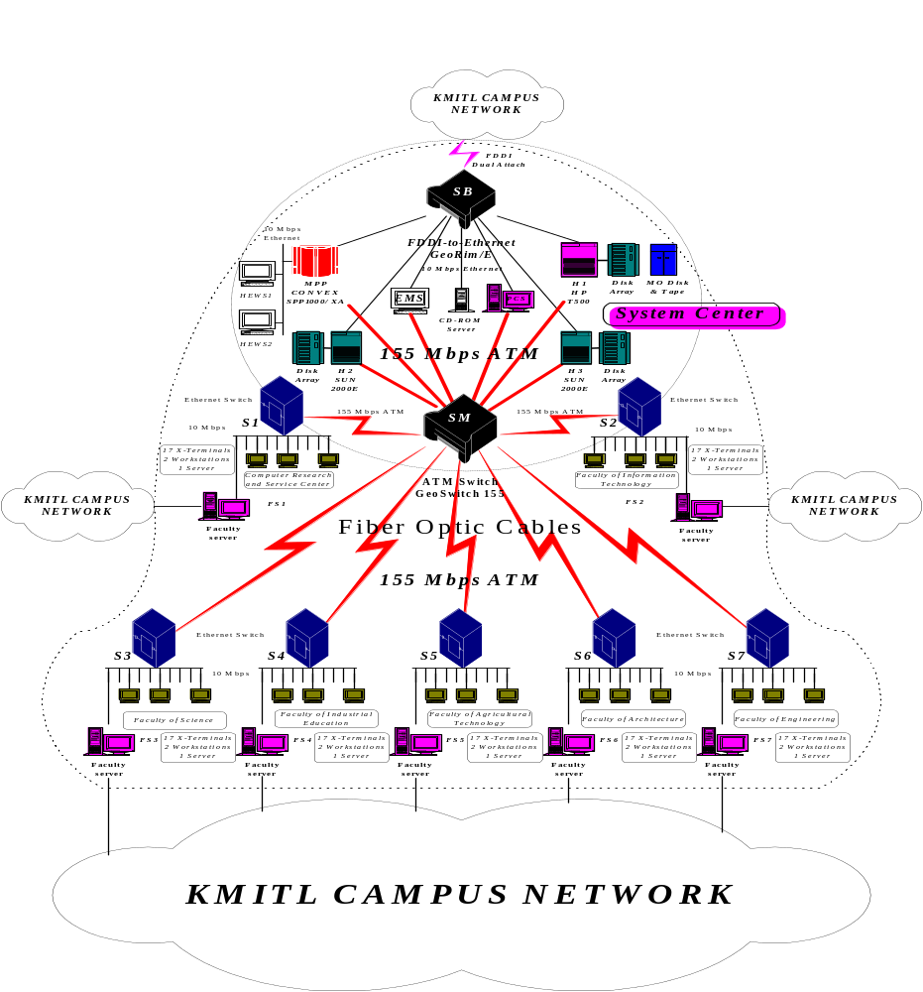
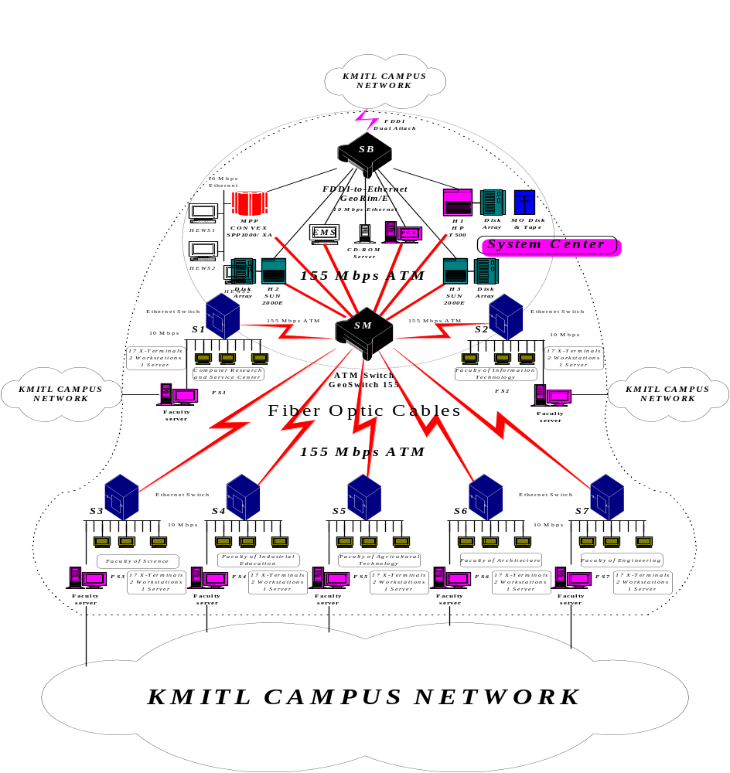




















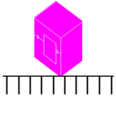










Open System Network

Slide 8
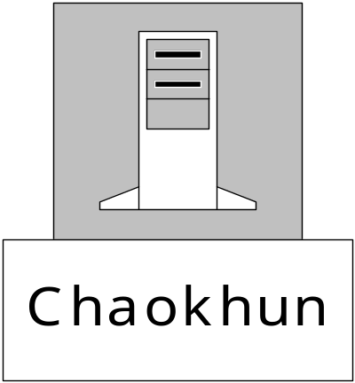


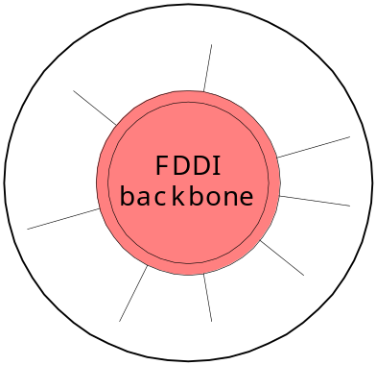
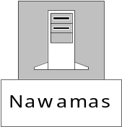



Slide 9
Database Server
บริการงานทางด้านฐานข้อมูลต่าง ๆ ของสถาบัน

Slide 10
Internet Server
บริการของเครื่องประกอบด้วย 2 ส่วน คือ
Server Application
Client Application

Slide 11
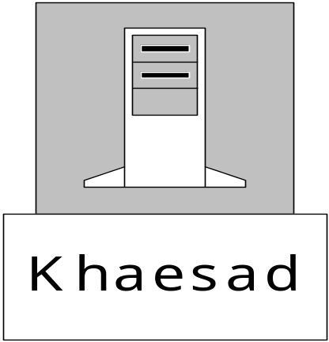
CAD/CAM
Application
Server
Software SPSS
บริการของเครื่องประกอบด้วย
Mentor Graphics Software
Software ARC/INFO
C Compiler
Uni-Graphic Software
Software Mathematica
CAD/CAM Application
CAD/CAM Software
AUTOCAD Software

Slide 12
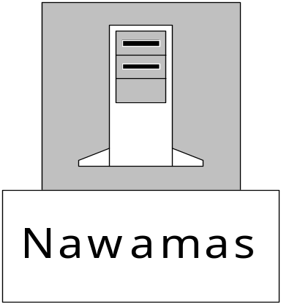
Parallel
High Speed
Server
บริการบนเครื่อง super computer ประมวลผลความเร็วสูงมาก
Compiler ที่ให้บริการ
C Compiler
Fortran Compiler

Slide 13

บริการในห้องสมุด
ระบบสืบค้นข้อมูลสารสนเทศ OPAC
Telnet 161.246.37.11
Login : library

Slide 14
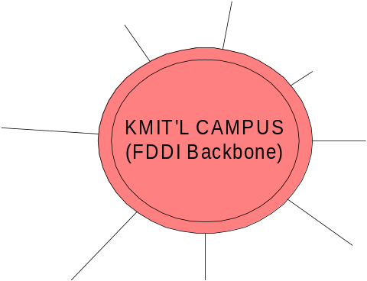

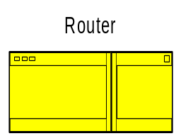


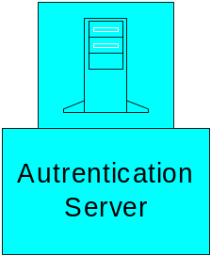
บริการการเชื่อมต่อโมเด็มจากบ้าน

Slide 15

ระบบการเรียนการสอนทางไกลแบบ 2 ทาง
ระหว่าง
สถาบันเทคโนโลยีพระจอมเกล้าเจ้าคุณทหารลาดกระบัง
และ
วิทยาเขตชุมพร
ผ่านเส้นใยแก้วนำแสง

Slide 16
เครือข่ายสารสนเทศและอุปกรณ์ห้องเรียนห้องสอนทางไกล
สำนักงานปลัดทบวง
มหาวิทยาลัย
สถาบันเทคโนโลยี
พระจอมเกล้าเจ้าคุณทหาร
ลาดกระบัง
มหาวิทยาลัยมหิดล
มหาวิทยาลัยธรรมศาสตร์
ท่าพระจันทร์
สถาบันเทคโนโลยี
พระจอมเกล้าธนบุรี
มหาวิทยาลัยนเรศวร
จังหวัดพิษณุโลก
มหาวิทยาลัยบูรพา
จังหวัดชลบุรี
มหาวิทยาลัยสงขลานครินทร์
จังหวัดสงขลา
มหาวิทยาลัยธรรมศาสตร์
วิทยาเขตลำปาง
มหาวิทยาลัยนเรศวร
วิทยาเขตลำปาง
มหาวิทยาลัยมหิดล
วิทยาเขตศาลายา
มหาวิทยาลัยบูรพา
วิทยาเขตจันทบุรี
มหาวิทยาลัยสงขลานครินทร์
วิทยาเขตตรัง
สถาบันเทคโนโลยี
พระจอมเกล้าธนบุรี
วิทยาเขตราชบุรี
สถาบันเทคโนโลยีพระจอมเกล้า
เจ้าคุณทหารลาดกระบัง
วิทยาเขตชุมพร

Slide 17

โครงการวิจัยร่วมระหว่าง ไทย จีน ญี่ปุ่น ในการพัฒนาทรัพยากรมนุษย์
ด้วยระบบการสอนทางไกลแบบสองทางพร้อมสื่อประสมผ่านดาวเทียมระหว่างประเทศ
องค์การกลางในญี่ปุ่น
โดยในการเชื่อมต่อใช้
Hokkaido
CAI data base
เก็บข้อมูล input , output
องค์การกลางในไทย
KMIT’L
Multimedia

Slide 18
Kmit’l
Campus
Network

